Slide 1
Norsk folketro
Davor Tvorić

Slide 2
Hva er folketro?
Ikke aksepterte i religion eller vitenskap
Kan manifestere seg i opplevelser, skikker…
Forteller om arbeid, sykdom, livet etter døden…

Slide 3
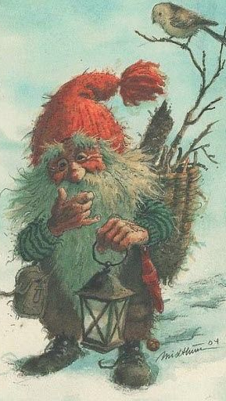
Nissen
Passet på dyr
Nyttig på gården
Kunne skade folk og dyr
Du måtte gi ham god mat og drikke på julekvelden
Bodde på låven eller fjøset

Slide 4
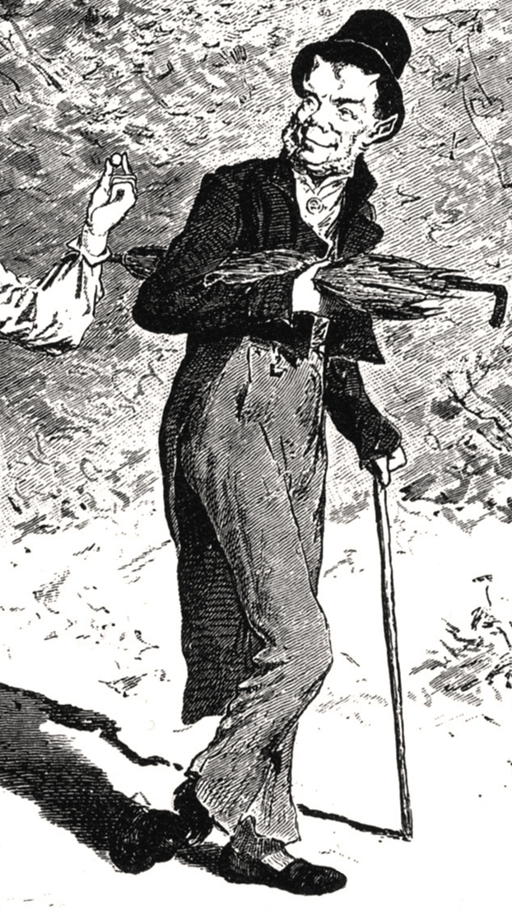
Fanden
Personifikasjon av Djevelen
Lurte folk
Eufemismer av Djevelens rett navn
Vanlig i banning i Norge og Sverige

Slide 5
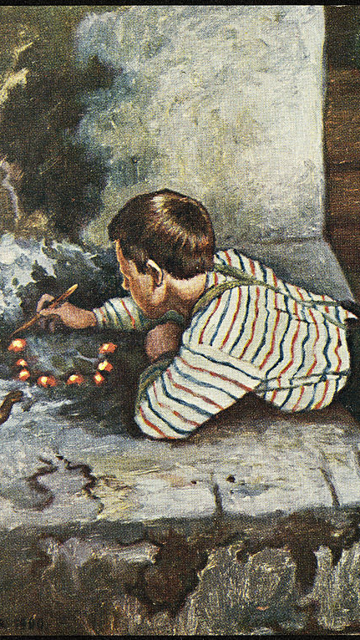
Askeladden
Beskrevet som idealskikkelse
Ingen forventer noen av ham
På slutt vinner han kongens dattera
Representer vanlig folk

Slide 6
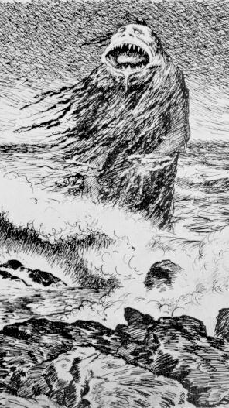
Draugen
En avdød
Bodde i haugen
Hjemsøkte de levende
Varslet død

Slide 7
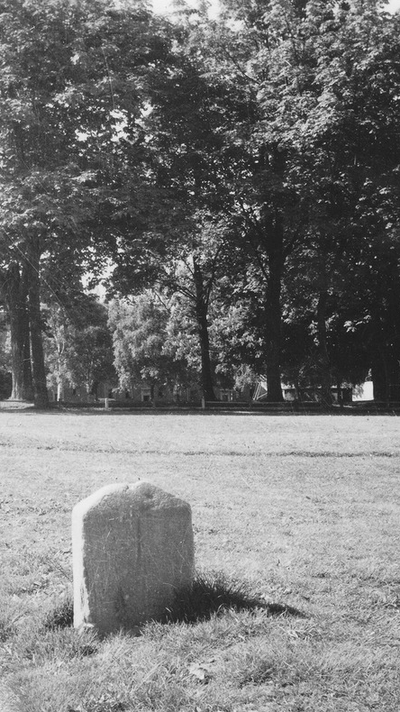
Deildegast
Et gjenferd
I levende hadde flyttet merkesteiner
Etter døden må prøve å bære steinene på plass igjen

Slide 8
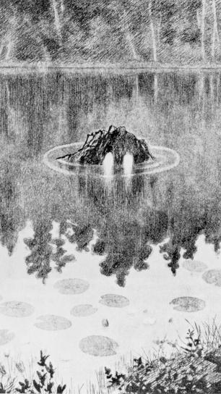
Nøkken
Kunne ta forskjellige skikkelse
Lokket mennesker til seg for å drukne dem
Mistet sin makt hvis man navner den ved navn

Slide 9
På slutt
Gamle dager var ikke så bra for å leve
Folk på 1800-tallet egentlig trodde i dem
Mennesker var rett for å bli redde i natta

